Slide 1

Выполнила Птахова А.М.
Микропроцессоры «Эльбрус»
Птахова А.М.

Slide 2

План:
Определение
Архитектура
Структура
Возможности
Характеристики
Примеры
Области эффективного применения
Выводы
ПЛАН
Определение
Архитектура
Структура
Возможности
Характеристики
Примеры
Области эффективного применения

Slide 3

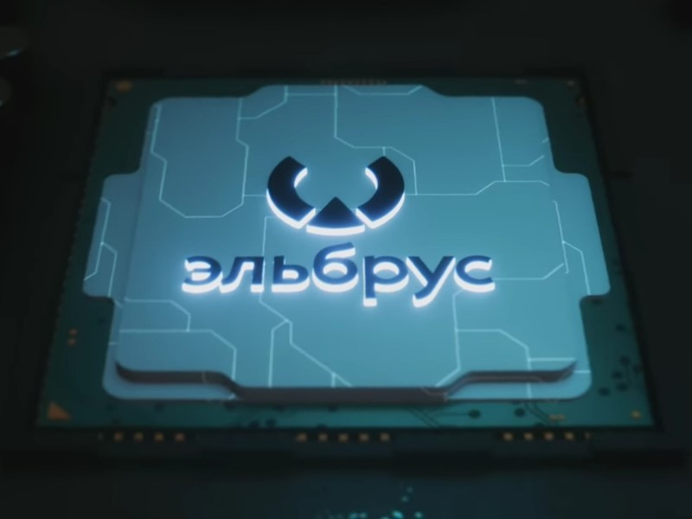
1. ОПРЕДЕЛЕНИЕ
Эльбрус - процессорная архитектура и одноимённое семейство универсальных VLIW-микропроцессоров.

Slide 4
2. АРХИТЕКТУРА
CISC
RISC
VLIW

Slide 5
Псевдокод:
Pokormit_kota;
Poglad_kota();
Println(otchet);
Writeln(‘Окей, переделаю’)
Pokormit_kota;
Poglad_kota();
Println(otchet);
Writeln(‘Окей, переделаю’)

Slide 6
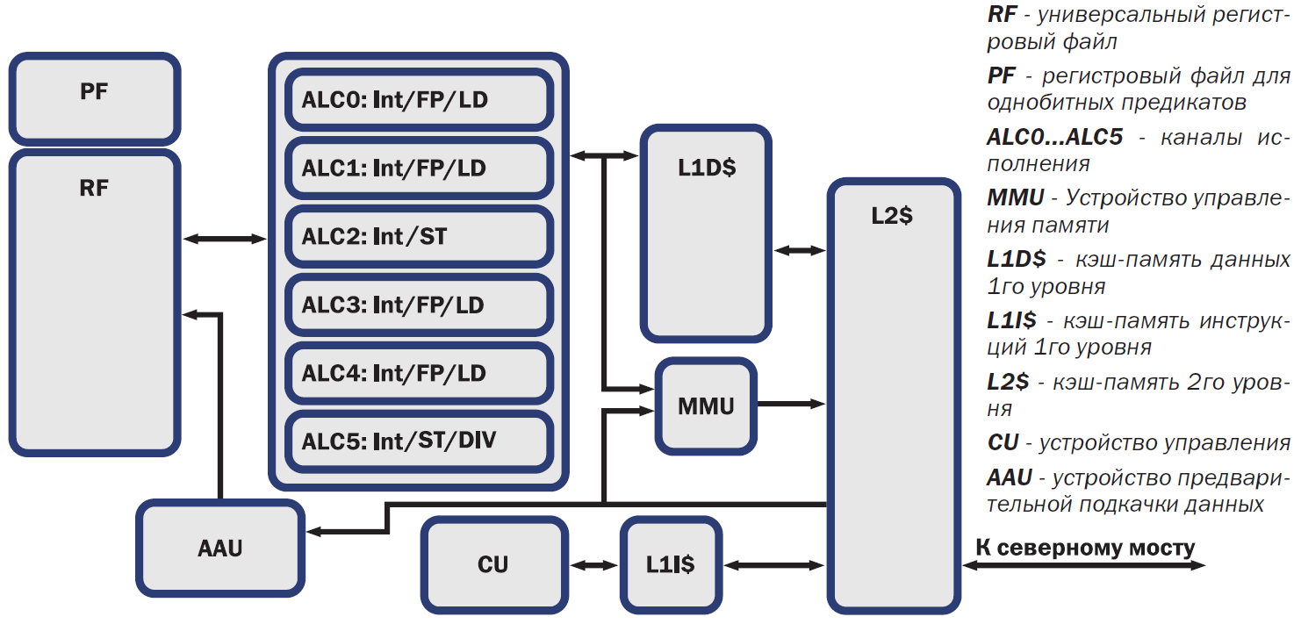
3. СТРУКТУРА

Slide 7
Регистры предикатов
Псевдокод:
If (Меня слушают)
Then
{good_looking;}
Else
{ write(‘А следовало бы’);}
1
0
#1
#2

Slide 8
3 стека регистров
PS стек
PCS стек
US - стек
Пользователь

Slide 9


3 стека регистров
PS стек
PCS стек
US - стек
#1
#5

Slide 10
3 стека регистров
PS стек
PCS стек
US - стек
#1
#5

Slide 11
3 стека регистров
PS стек
PCS стек
US - стек
#1
#5

Slide 12
3 стека регистров
PS стек
PCS стек
US - стек
C C
#1
#5

Slide 13
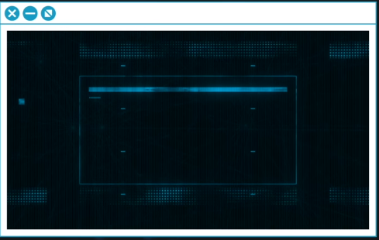
4. ВОЗМОЖНОСТИ
Режим безопасных вычислений
256
257

Slide 14
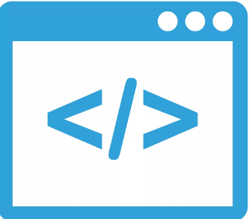
Использование кода под Intel
LCC
Код для Intel
Код для Эльбрус
Компилятор

Slide 15
5. ХАРАКТЕРИСТИКИ
Тактовая частота: 300 МГц – 1500 МГц
Количество ядер: 1 - 8
Пиковая производительность: 2,4 Gflops в режиме 64 бит
Кэш-память первого уровня (L1): 64Кб банные + 64 Кб команды (128 Кб команды)
Кэш-память второго уровня (L2): 256 Кб
Количество транзисторов: 75,8 млн -3,5 млрд
Количество операций за один такт: 23-50

Slide 16
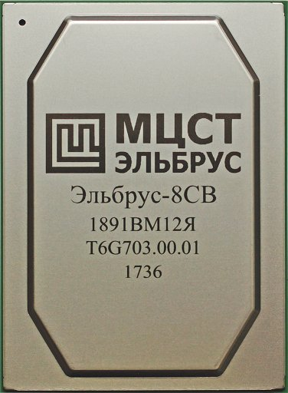
6. ПРИМЕРЫ
Эльбрус (2008)
Эльбрус-4С (2014)
Эльбрус-8С (2016)
Эльбрус-8СВ(2020)

Slide 17
7. ОБЛАСТИ ЭФФЕКТИВНОГО ПРИМЕНЕНИЯ
Расширенный температурный диапазон, возможность локализации производства | Государственный заказ, промышленные компьютеры, автомобильная электроника
Повышенная защищенность от вирусных атак | Платежные терминалы, сетевые экраны, взломоустойчивые серверы
Высокая производительность на криптографических алгоритмах | Модули шифрования, защищенные тонкие клиенты, прочие системы безопасности
Высокая производительность на вычислениях с действительными числами (float, double) | Робототехника, авионика, промышленные контроллеры, системы обработки изображений, суперкомпьютеры
Работа под управлением бинарного компилятора в режиме совместимости с архитектурой х86 | Интернет-терминалы, маломощные рабочие станции, малогабаритные настольные и встраиваемые компьютеры
Защищенный режим | Особо ответственные системы, отладочные стенды

Slide 18
СПИСОК ИСПОЛЬЗУЕМОЙ ЛИТЕРАТУРЫ
http://old.mcst.ru/elbrus-8sv
https://www.ixbt.com/live/platform/istoriya-poyavleniya-i-testy-otechestvennoy-arhitektury-processorov-elbrus-sravnenie-s-zarubezhnymi-analogami.html
https://www.ixbt.com/cpu/vliw.shtml

